Slide 1

Přijímací řízení na střední školy 2026
Informace pro rodiče vycházejících žáků ZŠ Kamenická
Notes:
Prezentace je určena rodičům žáků 9. ročníku. Cílem je srozumitelně vysvětlit postup přijímacího řízení a snížit nejistotu.

Slide 2
Základní informace
Přijímací řízení se řídí školským zákonem
Probíhá centrálně koordinovaná jednotná přijímací zkouška (JPZ)
Týká se většiny maturitních oborů
Notes:
Zdůrazni, že nejde o zkoušku 'ze všeho', ale o ověření základních dovedností.

Slide 3
Jednotná přijímací zkouška (JPZ)
Test z matematiky
Test z českého jazyka a literatury
Zkouška se koná dvakrát – započítává se lepší výsledek
Notes:
Rodiče často netuší, že dítě píše testy dvakrát – je dobré to zdůraznit.

Slide 4
Přihlášky na SŠ
Podávají se v termínu 1.– 20. února 2026
Až 3 přihlášky na obory bez talentové zkoušky
Až 2 další na obory s talentovou zkouškou
Pořadí škol je závazné
Notes:
Upozorni na důležitost správného pořadí škol.

Slide 5
Kde najít informace o školách?
Webové stránky středních škol
Atlas školství
na webu https://www.atlasskolstvi.cz/
tištěná forma
Notes:
Zdůrazni, že DiPSy je preferovaný způsob podání přihlášek. Papírová forma zůstává možná, ale je administrativně náročnější.

Slide 6

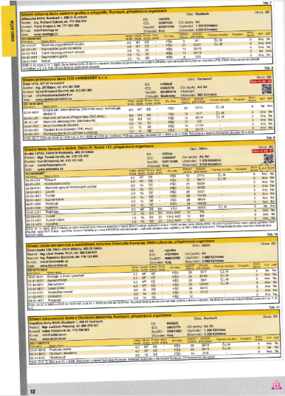
Notes:
Zdůrazni, že DiPSy je preferovaný způsob podání přihlášek. Papírová forma zůstává možná, ale je administrativně náročnější.

Slide 7
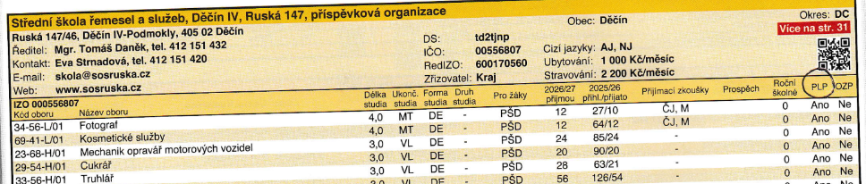
Notes:
Zdůrazni, že DiPSy je preferovaný způsob podání přihlášek. Papírová forma zůstává možná, ale je administrativně náročnější.

Slide 8
Jak se podávají přihlášky na SŠ
Elektronicky přes systém DiPSy (https://dipsy.gov.cz)
návod a dokumenty ke stažení na https://www.prihlaskynastredni.cz/rodice-zaci.php
doporučený způsob, přehledný a bezpečný
rodiče i žáci mají přehled o stavu přihlášek
Papírově (klasická přihláška)
podání na tiskopisu, doručení na SŠ poštou nebo osobně
vhodné pouze ve specifických případech
Notes:
Zdůrazni, že DiPSy je preferovaný způsob podání přihlášek. Papírová forma zůstává možná, ale je administrativně náročnější.

Slide 9
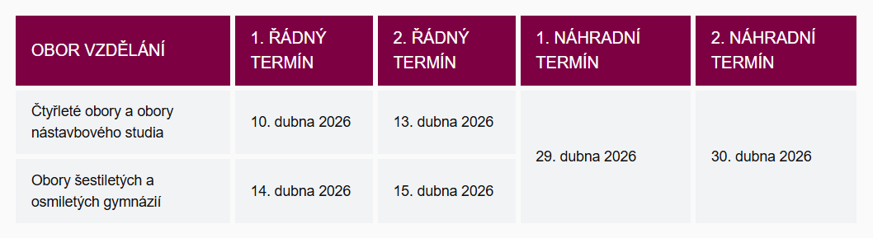
Termíny JPZ – časová osa
Únor 2026 – podání přihlášek
Duben 2026 – jednotné přijímací zkoušky
Květen 2026 – zveřejnění výsledků 1. kola
Červen 2026 – případné 2. kolo
Notes:
Tento snímek lze komentovat pomalu a přehledně – rodiče si často dělají poznámky.

Slide 10
Vyhodnocení a výsledky
Výsledky JPZ dodává CERMAT
Každá škola má vlastní kritéria přijetí (zveřejnění do 15. 1.)
Rozhoduje součet bodů podle pravidel školy
Notes:
Vysvětli, že stejný výsledek JPZ může znamenat přijetí na jednu školu a nepřijetí na jinou.

Slide 11
Co když se dítě nedostane?
Možnost účasti ve 2. kole přijímacího řízení
Přehled volných míst zveřejňuje systém přijímacího řízení
Druhé kolo je běžnou součástí procesu
Notes:
Je důležité rodiče uklidnit – nepřijetí v 1. kole není konečné.

Slide 12
Časté otázky rodičů – FAQ
Musí dítě uspět v obou testech?
Co když je nemocné v den zkoušky?
Rozhodují známky ze ZŠ?
Notes:
Otázky můžeš postupně rozebrat ústně – odpovědi nejsou na snímku záměrně.

Slide 13
Doporučení rodičům
Sledujte oficiální informace (CERMAT)
Pomozte dítěti s organizací a klidem
Podpora rodiny je důležitější než tlak
Notes:
Závěrečný uklidňující snímek – velmi se osvědčuje.

Slide 14
Užitečné oficiální odkazy
Systém pro podání přihlášek (DiPSy): https://dipsy.cz
CERMAT – oficiální informace: https://cermat.gov.cz/
Nejčastější otázky k JPZ: https://prijimacky.cermat.cz/aktuality/aktualita/367-nejcastejsi-otazky-a-odpovedi-k-jednotne-prijimaci-zkousce
Notes:
Doporuč rodičům, aby se řídili výhradně oficiálními zdroji. Tyto odkazy pokrývají celý proces přijímacího řízení.

